Slide 1
Nos trilhos do GitFlow
v1.0
Branches, merges e o Modelo VIC — oficina para quem nunca escreveu uma linha de código
versionamento e integração de código
Notes:
Boas-vindas. A oficina tem 3 horas, com um intervalo, e três dinâmicas em grupo. Ninguém aqui precisa saber programar. Vamos usar duas lentes o tempo todo: a ferrovia, para enxergar o GitFlow, e o contrato com suas minutas, para entender por que ele existe.

Slide 2




Como vai ser
0:00
Abertura
Combinados
0:10
1 · Por que versionar
0:30
2 · A malha ferroviária
Câmera opcional
0:55
Dinâmica 1 · Qual trilho?
1:15
Intervalo
Microfone fechado fora das salas
1:25
3 · Os tipos de merge
1:55
Dinâmica 2 · Qual foi o merge?
Chat aberto o tempo todo: pergunte quando quiser
2:10
4 · A viagem no Modelo VIC
2:25
Dinâmica 3 · A viagem do Contratos Online
Três dinâmicas em salas, em grupos de 4 ou 5
2:50
Fechamento
Notes:
Mostre a agenda: quatro blocos curtos e três dinâmicas. Os horários são aproximados. Combine as regras do Teams e lembre que pergunta boba não existe: a oficina é para quem está vendo isso pela primeira vez.

Slide 3
Três áreas, um contrato, ao mesmo tempo
O jurídico, o comercial e o financeiro precisam mudar o mesmo contrato nesta semana. O que garante que nenhuma mudança se perde?
A
B
C
D
Cada um manda a sua versão por e-mail, com a data no nome do arquivo
Uma pessoa edita de cada vez; as outras esperam a vez
Cada área trabalha numa cópia, e uma regra diz como e quando as cópias voltam ao original
Todo mundo edita o mesmo arquivo na pasta compartilhada
Responda na enquete. A resposta vem no fim.
Notes:
Abra a enquete com as quatro opções e dê um minuto. Não revele a resposta: ela volta no fechamento. Se alguém comentar, devolva a pergunta: e se duas áreas mudarem a mesma cláusula?

Slide 4
Por que versionar
1
O contrato e suas minutas
Notes:
Primeiro bloco: o problema que o Git e o GitFlow resolvem. A lente aqui é o contrato.

Slide 5

Qual destes vale?
contrato_v1.docx
Ninguém consegue responder
contrato_v2_juridico.docx
1
Qual é a versão que vale?
contrato_FINAL.docx
2
Quem mudou a cláusula 7, quando e por quê?
3
A correção do jurídico entrou na versão assinada?
contrato_FINAL_v3_revisado.docx
4
Dá para voltar à versão de antes?
contrato_FINAL_v3_JOAO_agora_vai.docx
Notes:
Todo mundo já viu essa pasta. Pergunte: qual destes é o contrato que vale? O problema não é falta de cuidado: é que arquivos copiados não guardam quem mudou, o quê e por quê, nem dizem qual cópia é a oficial. Com código é igual, só que com milhares de arquivos e dezenas de pessoas.

Slide 6



O Git guarda cada versão, rubricada
Cada vez que alguém salva uma mudança no Git, nasce um commit: uma versão registrada, com quatro informações que nunca mais se perdem.
Quem
Quando
O quê
Por quê
Ana Souza
12/10, 15h42
cláusula 7, multa por atraso
multa de 2% pedida pelo jurídico
commit = versão rubricada
Repositório é a pasta do contrato com todas as versões, para sempre. Dá para comparar duas versões e voltar a qualquer uma.
Notes:
O commit é a rubrica em cada página da minuta: quem, quando, o quê e por quê. O repositório é a pasta que guarda todas as versões. Isso já resolve a pergunta "quem mudou a cláusula 7?". Ainda não resolve: qual versão vale e como várias pessoas mudam ao mesmo tempo. Para isso existe o GitFlow.

Slide 7
O que o GitFlow responde
Qual versão vale?
Como várias pessoas mudam ao mesmo tempo sem atropelar?
A da linha principal, a main. Sempre. O que está nela é o que está em produção, com o cliente.
Cada mudança anda no seu trilho, separada, e só se junta à linha principal por um caminho com regras.
GitFlow é um modelo de mercado para organizar as branches. O Modelo VIC o adota como regra (Diretriz 2).
Notes:
O GitFlow é um combinado: quais trilhos existem, de onde saem, para onde vão e quem libera a passagem. Foi publicado em 2010 por Vincent Driessen e virou padrão de mercado. No Modelo VIC, ele é regra, não sugestão: a Diretriz 2 diz que o fluxo deve ser aderente ao GitFlow.

Slide 8


Duas lentes, a mesma ideia
A ferrovia
O contrato
mostra o como
explica o porquê
Por onde cada mudança anda, onde se separa e onde volta a se juntar. É a lente para desenhar.
Qual versão vale, quem aprova, e o que não pode se perder no caminho. É a lente para decidir.
GitFlow é o regulamento da ferrovia: diz quais trilhos existem, de onde cada um sai, para onde vai e quem libera a passagem.
Notes:
Combine com a turma: sempre que aparecer um desenho, pense em trilhos; sempre que aparecer uma regra, pense no contrato. As duas lentes falam da mesma coisa. Não precisa decorar termo nenhum agora.

Slide 9
A malha ferroviária
2
Cinco trilhos, cada um com a sua função
Notes:
Segundo bloco: os cinco tipos de branch do GitFlow, desenhados como trilhos.

Slide 10
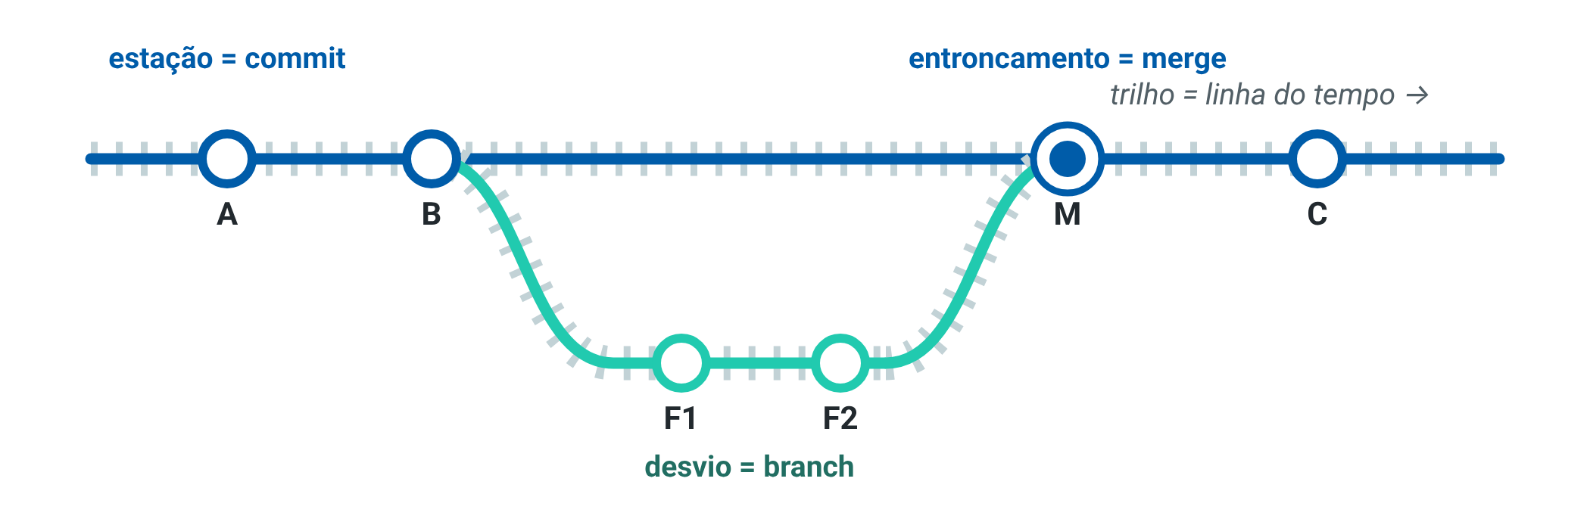
Trilho, estação, desvio e entroncamento
Trilho branch
Estação commit
Desvio nova branch
Entroncamento merge
ferrovia: uma linha de trabalho
ferrovia: uma parada registrada
ferrovia: sai para trabalhar sem fechar a linha
ferrovia: onde o desvio volta para a linha
contrato: uma cópia de trabalho
contrato: uma versão rubricada
contrato: uma cópia separada
contrato: a cópia incorporada ao original
Notes:
Leia o desenho da esquerda para a direita. A linha azul é um trilho; cada bolinha é uma estação, um commit. Em B, sai um desvio: alguém foi trabalhar separado. F1 e F2 são as paradas desse trabalho. Em M, o desvio volta: isso é o merge. O tempo corre para a direita; C veio depois de tudo.

Slide 11
Dois trilhos permanentes
main
develop
A linha em operação
A linha da próxima composição
Ferrovia Só passa trem vistoriado.
Ferrovia Onde se junta tudo o que já ficou pronto.
Contrato O contrato assinado, em vigor.
Contrato A minuta consolidada da próxima versão.
Sistema É o que está em produção: o que o cliente usa hoje.
Sistema É o que vai para a próxima entrega.
Os dois existem sempre e são protegidos: ninguém mexe neles direto (Diretrizes 2 e 7).
Notes:
A main é o contrato que está valendo; a develop é a minuta da próxima versão. Ninguém escreve direto em nenhum dos dois: tudo chega por um desvio, com aprovação. Pergunta para a turma: se a develop é a minuta, quando ela vira contrato assinado? Resposta: quando passa pela vistoria, a release, e entra na main.

Slide 12
Três trilhos temporários
feature/*
release/*
hotfix/*
Desvio de obra
Pátio de vistoria
Desvio de emergência
Ferrovia Cada equipe constrói o seu trecho sem fechar a linha.
Ferrovia A composição para; só entra correção.
Ferrovia Conserto na linha que está em operação.
Contrato Cada área redige a sua cláusula numa cópia.
Contrato A versão para assinatura: congelada, só correção de redação.
Contrato O aditivo urgente sobre o contrato vigente.
develop → develop
develop → main e develop
main → main e develop
Temporário quer dizer: depois de juntar, o desvio é desmontado (Diretriz 3).
Notes:
O asterisco quer dizer "qualquer nome": feature/assinatura, feature/alerta. Feature é obra: uma novidade. Release é vistoria: a versão para de receber novidades e só recebe correção, como a minuta que vai para assinatura. Hotfix é emergência: algo quebrou em produção e não dá para esperar a próxima versão. Repare na última linha de cada cartão: de onde sai e para onde vai. Release e hotfix voltam para dois lugares.

Slide 13
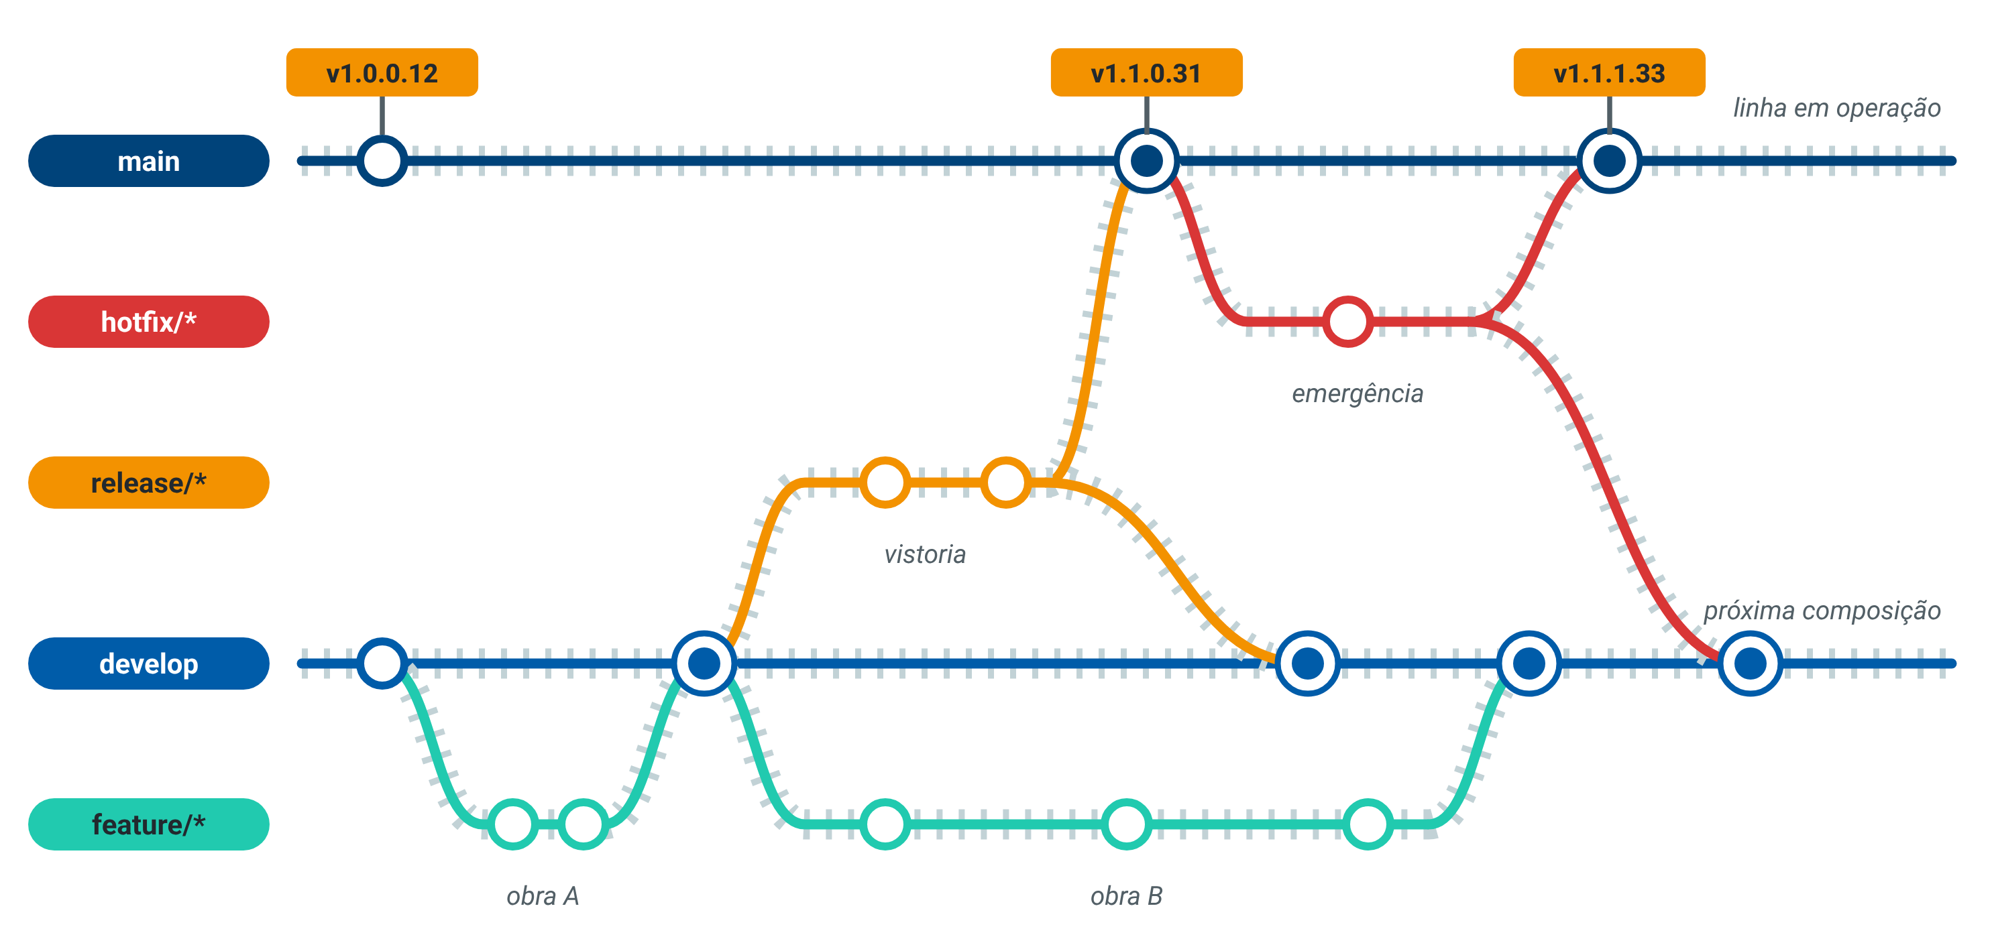
A malha completa
Notes:
Percorra a malha devagar, da esquerda para a direita. 1) A obra A sai da develop e volta. 2) Do mesmo ponto saem a vistoria (release) e a obra B. 3) A vistoria recebe uma correção, entra na main com a placa v1.1.0.31 e volta para a develop. 4) Logo depois, uma emergência sai da main, entra na main com a placa v1.1.1.33 e também volta para a develop. 5) A obra B, mais longa, entra na develop e vai esperar a próxima vistoria. Pergunte: em que versão a obra B chega ao cliente? Na próxima release.

Slide 14
De onde sai, para onde vai
Trilho | Dura | Sai de | Vai para | No contrato
main | sempre | — | — | o contrato vigente
develop | sempre | main | — | a minuta consolidada
feature/* | temporário | develop | develop | a cláusula em redação
release/* | temporário | develop | main e develop | a versão para assinatura
hotfix/* | temporário | main | main e develop | o aditivo urgente
Regra de ouro: tudo o que entra na main volta para a develop. Senão, a próxima versão desfaz o que foi corrigido.
Notes:
É a tabela da Diretriz 2. Vale a pena ler linha a linha. A regra de ouro é o merge back, que volta no bloco 4: se o aditivo foi assinado e não entrou na minuta da próxima versão, a próxima versão sai sem o aditivo.

Slide 15
O nome diz o trilho
main
a linha em operação
A placa da estação
develop
a próxima composição
v2.4.0.118
feature/assinatura
a obra da assinatura digital
Cada estação da main que vai para produção ganha uma placa: a tag, com o número da versão. Sem placa, não vai para produção (Diretriz 10).
release/2.4.0
a vistoria da versão 2.4.0
hotfix/2.4.1
a emergência que gera a 2.4.1
Pelo nome, qualquer pessoa sabe o que o trilho é e para onde vai. Os nomes seguem a Diretriz 11.
Notes:
O nome não é enfeite: é por ele que as ferramentas e os indicadores do Modelo VIC reconhecem o trilho. A Diretriz 11 fixa o formato. A placa é a tag; o número tem quatro partes, que explicamos no bloco 4. Por ora: placa na main = versão que foi para produção.

Slide 16
Dinâmica 1 · Qual trilho?
1
Nas salas, em grupos de 4 ou 5. Cada grupo tem um quadro com cinco trilhos e um canto "Não pode!".
Desde ontem, o app em produção cobra a tarifa em dobro
2
São 12 cartas com situações do dia a dia de um sistema. Arraste cada carta para o trilho onde ela acontece.
A versão 2.4 vai para a homologação; daqui em diante, só correção
3
Em cada carta, cole uma etiqueta: de onde o trilho sai e para onde vai.
Os clientes vão poder simular um empréstimo no app
12 min nas salas · 8 min de conversa
Notes:
Antes de abrir as salas, faça a primeira carta com a turma: "o app em produção cobra a tarifa em dobro" vai para hotfix, sai da main e volta para main e develop. Abra as salas com 12 minutos. Na volta, peça a cada grupo uma carta de que teve dúvida. O gabarito está no material das dinâmicas.

Slide 17
Intervalo
Voltamos em 10 minutos, para juntar os trilhos
Notes:
Intervalo de 10 minutos. Deixe este slide na tela.

Slide 18
Os tipos de merge
3
Quatro jeitos de juntar trilhos
Notes:
Terceiro bloco, o mais importante: os jeitos de juntar um desvio à linha. Todos levam o mesmo conteúdo; o que muda é a história que fica registrada.

Slide 19
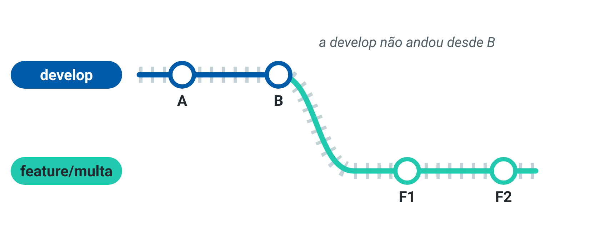
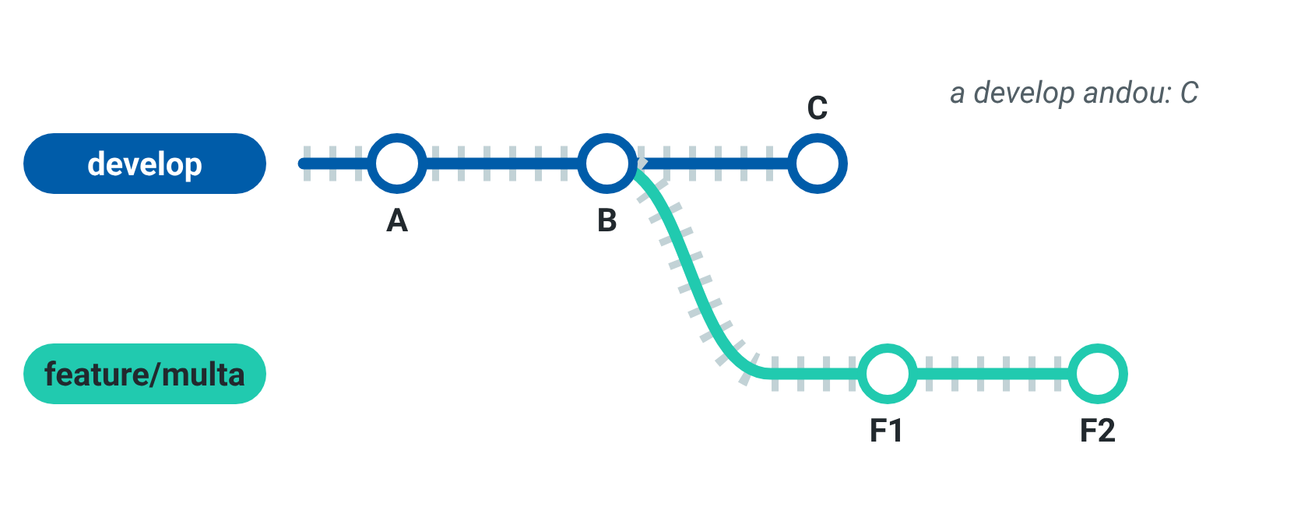
Antes de juntar: a linha andou?
Não andou
Andou
Ninguém mexeu na develop desde que o desvio saiu de B. Dá para só seguir em frente.
Enquanto o desvio estava em obras, a develop recebeu C. É preciso escolher como juntar.
No contrato: alguém mexeu na minuta desde que você pegou a sua cópia?
Notes:
Esta é a pergunta que decide tudo. Se a develop não andou, juntar é trivial: o fast-forward. Se andou, há três escolhas: merge commit, squash ou rebase. Vamos ver uma por uma, sempre com o mesmo desenho: develop com A, B e C; desvio com F1 e F2.

Slide 20
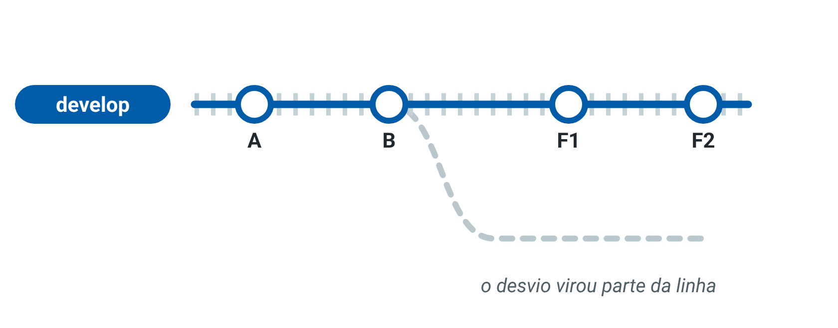
Fast-forward: só seguir em frente
Na ferrovia
A linha não andou: o trem segue em frente e o desvio vira parte da linha. Nenhuma estação nova.
No contrato
Ninguém mexeu na minuta desde a sua cópia: a sua cópia passa a ser a minuta.
Fica no histórico
Uma linha reta: A, B, F1, F2. Não fica registro de que houve um desvio.
Cuidado
Só é possível quando a linha não andou. Some a informação de que F1 e F2 eram um bloco de trabalho.
Notes:
Fast-forward quer dizer avanço rápido: o marcador da develop só pula para a frente, até F2. Não existe junção, porque não há o que juntar. Por isso o histórico fica reto e perde o desenho do desvio. No GitFlow original, os merges de feature evitam o fast-forward justamente para que o desvio continue visível.

Slide 21
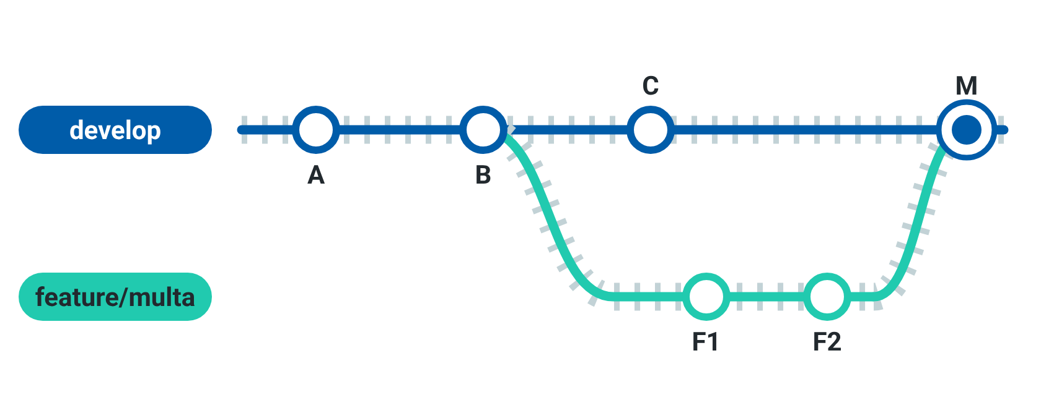
Merge commit: o entroncamento com placa
Na ferrovia
Constrói-se um entroncamento, a estação M, que liga os dois trilhos. O desvio continua no mapa.
No contrato
A cláusula entra com todas as versões e uma anotação: "incorporada em 12/10, aprovada por…".
Fica no histórico
Tudo: A, B, C, F1, F2 e a junção M. Dá para ver quando o desvio saiu e quando voltou.
Cuidado
Com muitos desvios, o mapa fica trançado e mais difícil de ler.
Notes:
É o jeito mais fiel: nada é reescrito, e a junção vira uma estação própria, o commit de merge. No GitFlow original, todas as junções são assim, com a opção que impede o fast-forward. O nome nos botões costuma ser "merge commit" ou "merge (no fast-forward)".

Slide 22
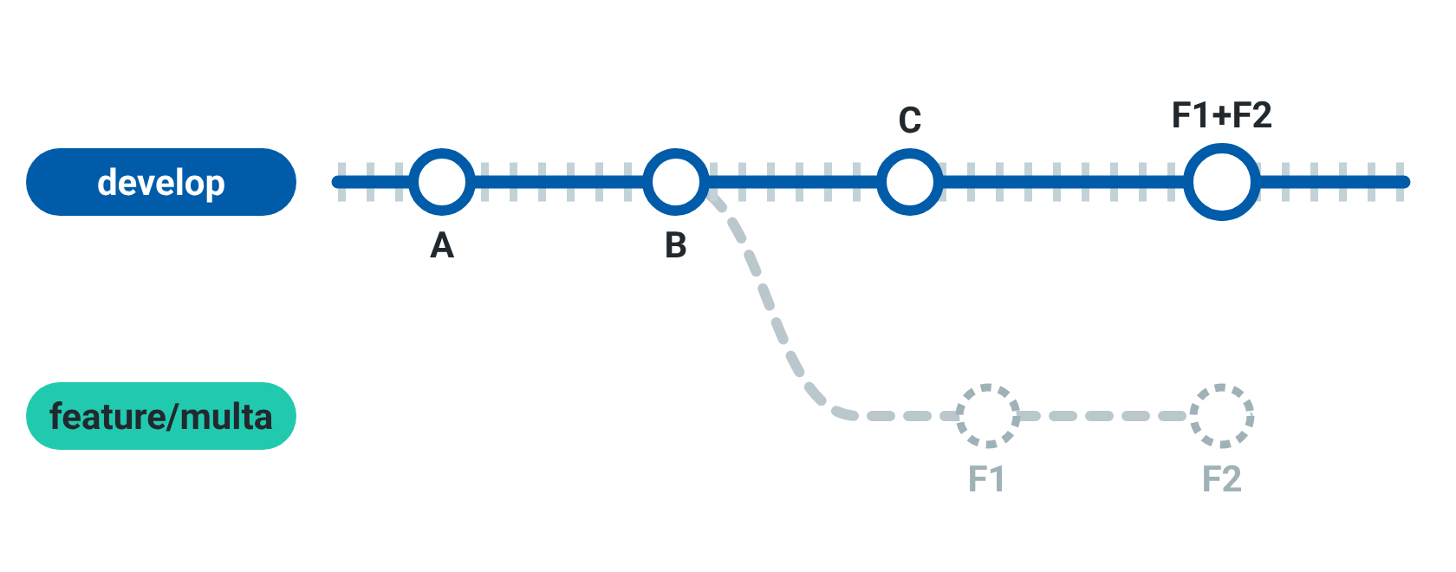
Squash: junta os vagões
Na ferrovia
Todas as estações do desvio viram uma só estação na develop. O desvio some do mapa.
No contrato
Passar a limpo: entra só o texto final da cláusula, sem os rascunhos.
Fica no histórico
A, B, C e uma estação nova, F1+F2. As paradas intermediárias não aparecem na linha.
Cuidado
Perde o passo a passo. E o desvio não deve ser usado depois: deve ser desmontado.
Notes:
Squash quer dizer espremer. É útil quando o desvio tem muitas paradas pequenas, do tipo "ajuste", "ajuste 2", "agora vai". O histórico da develop fica limpo, uma estação por entrega. O preço é perder o detalhe. Curiosidade do Modelo VIC: o squash reduz o número de commits sem reduzir a divergência real, por isso a Diretriz 4 não mede divergência só pela contagem.

Slide 23
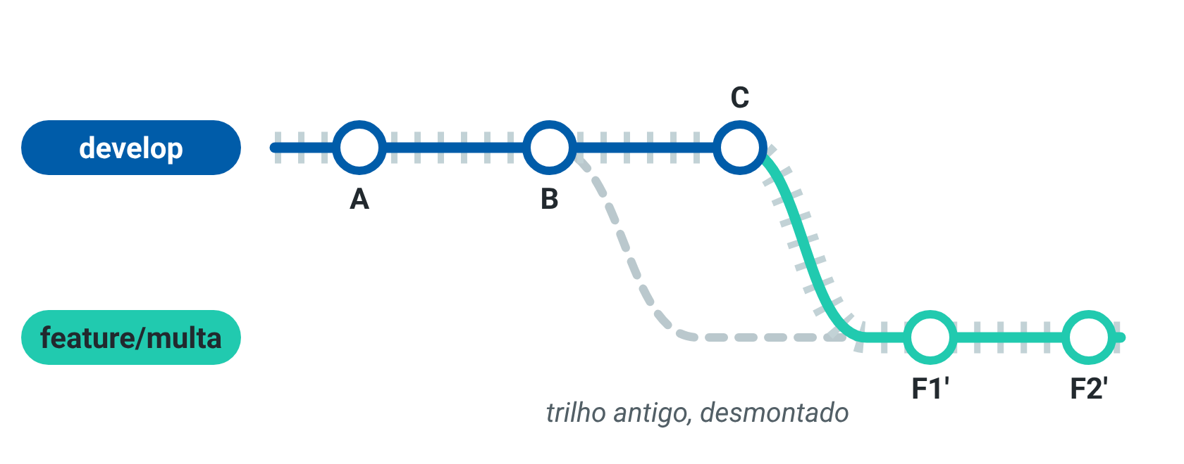
Rebase: reassenta o desvio
Na ferrovia
O desvio é desmontado e reassentado a partir de C, como se a obra tivesse começado agora.
No contrato
Refazer a sua cópia em cima da minuta mais recente, antes de pedir a aprovação.
Fica no histórico
Uma linha reta. F1′ e F2′ são estações novas: mesmo conteúdo, outra identidade e outra data.
Cuidado
Reescreve a história. Nunca num trilho que outras pessoas usam, como a main e a develop.
Notes:
Rebase quer dizer mudar a base. O desvio, que saía de B, passa a sair de C. As estações são reconstruídas, por isso ganham o apóstrofo: F1 linha e F2 linha. Depois do rebase, a junção vira um fast-forward. Atenção: só se faz rebase no próprio desvio. Reescrever a história de um trilho compartilhado é como trocar as páginas de um contrato que outras pessoas estão lendo.

Slide 24
Lado a lado
Tipo | O histórico mostra | No contrato | Bom para | Cuidado
Fast-forward | linha reta, sem desvio | a cópia vira a minuta | quando a linha não andou | perde o desenho do desvio
Merge commit | tudo, com a junção | cláusula com todas as versões | rastrear quando e como entrou | mapa trançado
Squash | uma estação por entrega | passar a limpo | desvios com muitas paradas pequenas | perde o passo a passo
Rebase | linha reta, estações novas | refazer sobre a minuta atual | atualizar o próprio desvio | reescreve a história
Todos levam o mesmo conteúdo para a develop. O que muda é a história que fica registrada.
Notes:
Resumo para fotografar. A frase de baixo é a mais importante: nenhum tipo de merge perde a mudança em si. A escolha é sobre o que a história conta e sobre como fica fácil, depois, achar quando algo entrou.

Slide 25
Os botões que você vai ver
Tipo | No GitHub | No Azure DevOps
Merge commit | Create a merge commit | Merge (no fast forward)
Squash | Squash and merge | Squash commit
Rebase + fast-forward | Rebase and merge | Rebase and fast-forward
Rebase + merge commit | — | Semi-linear merge
Quem escolhe o tipo? A política de cada repositório, que pode deixar só alguns botões ligados. No GitFlow original, as junções são merge commit. Na dúvida, pergunte ao Integrador (Diretriz 6).
Notes:
As plataformas do Modelo VIC são o GitHub e o Azure DevOps. Os botões aparecem na hora de concluir o pull request. O fast-forward puro não tem botão próprio: ele acontece quando a linha não andou, ou depois de um rebase. O semi-linear, do Azure DevOps, faz o rebase e ainda cria a estação de junção.

Slide 26

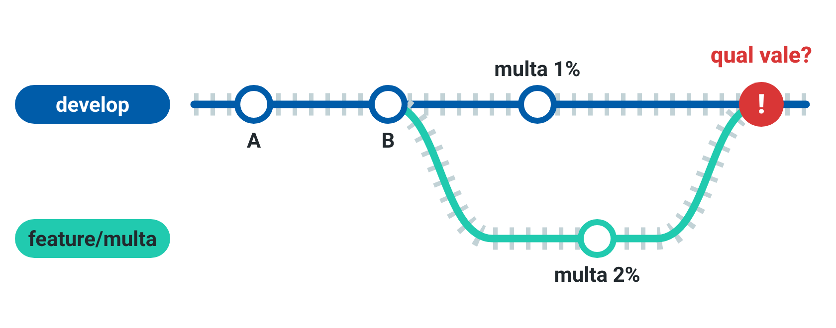


Conflito: dois trens no mesmo trecho
Mudou dos dois lados
O jurídico pôs multa de 2%; o comercial, de 1%. O Git não escolhe.
Quem decide é uma pessoa
Às vezes é técnico; muitas vezes é de negócio. Pode ser você.
Desvio curto, menos conflito
Quanto mais tempo longe da develop, maior a chance (Diretriz 4).
O Integrador é o ponto focal nos conflitos complexos (Diretriz 6).
Notes:
Conflito não é erro de ninguém: é o Git avisando que duas mudanças disputam o mesmo trecho e que ele não vai adivinhar qual vale. Pode acontecer em qualquer tipo de merge, inclusive no rebase. Ponto para o público de negócio: quando o conflito é de regra, como a multa, a decisão é de negócio; o time técnico vai precisar de você.

Slide 27
Dinâmica 2 · Qual foi o merge?
Rodadas 1 a 4: compare com os dois "antes" do slide da pergunta "a linha andou?". Qual merge produziu cada "depois"?
1
2
3
4
Notes:
Uma enquete por rodada, com as opções Fast-forward, Merge commit, Squash e Rebase. Respostas: 1 squash (F1+F2 numa estação só); 2 fast-forward (linha reta, sem C: a linha não tinha andado); 3 rebase (F1 linha e F2 linha saindo de C); 4 merge commit (a junção M). A rodada 2 é a pegadinha: não tem C, porque partiu do "antes" em que a linha não andou. Deixe na tela, ou cole no chat, os dois "antes".

Slide 28
Rodadas 5 a 8: qual você escolheria?
5
Quero que o histórico mostre quando a cláusula de multa entrou e todas as versões dela até ficar pronta.
6
Meu desvio tem 14 estações chamadas "ajuste", "ajuste 2" e "agora vai". Quero que entre só o resultado.
7
A develop andou muito desde que comecei. Antes de pedir a aprovação, quero refazer o meu trabalho em cima da versão mais recente.
8
Ninguém mexeu na develop desde que comecei. Quero juntar sem criar estação nova.
Fast-forward · Merge commit · Squash · Rebase
Notes:
Respostas: 5 merge commit; 6 squash; 7 rebase; 8 fast-forward. Na 7, alguém pode dizer merge commit, trazendo a develop para o desvio: também resolve, e é a resposta certa quando o desvio é compartilhado com outras pessoas. Reforce: rebase só no próprio desvio.

Slide 29
A viagem no Modelo VIC
4
As regras da ferrovia
Notes:
Quarto bloco: as regras do Modelo VIC que envolvem o GitFlow. É um bloco curto, com seis slides em 15 minutos.

Slide 30

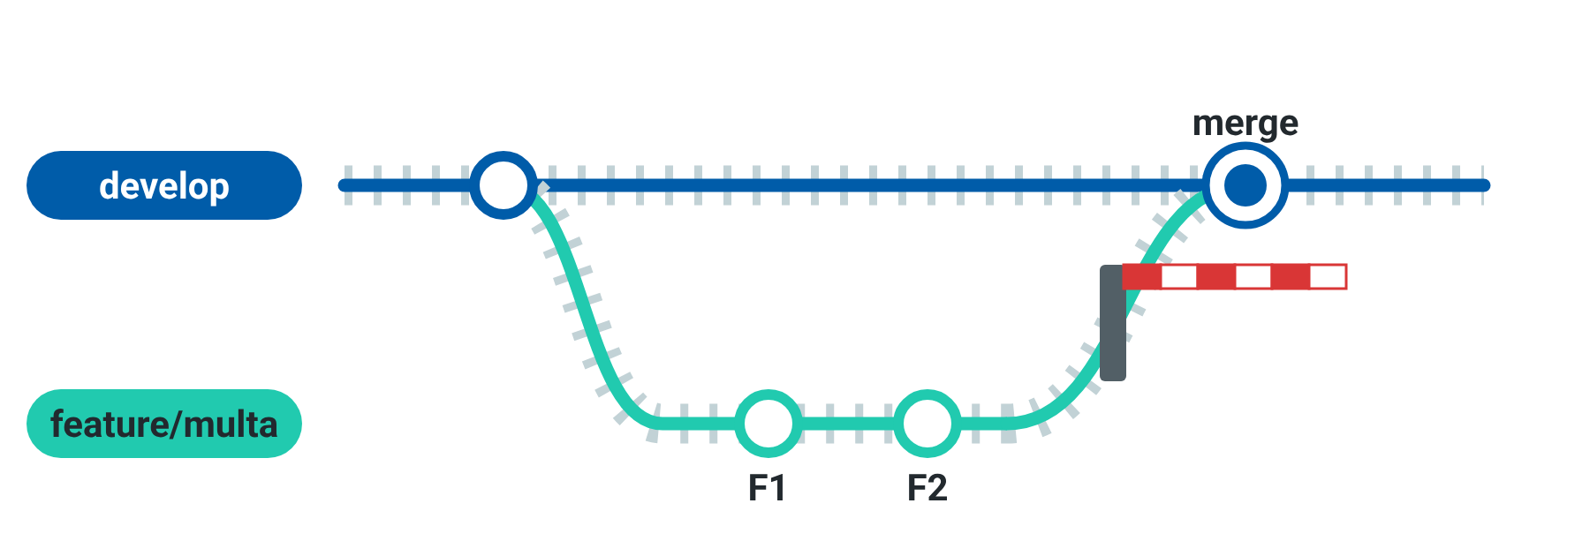


Ninguém entra sem passar pela cancela
Push direto é bloqueado
Ninguém escreve direto na main nem na develop (Diretriz 7).
1 · Aprovação
Os revisores do time conferem o pull request, como o visto do jurídico.
2 · Completude
O Integrador efetiva o merge, como o controlador que libera a passagem (Diretriz 8).
Pull request é o pedido de passagem: fica guardado como a ata da decisão.
Notes:
O pull request, ou PR, é o pedido para levar um desvio a um trilho permanente. Ele tem dois momentos, e o Modelo VIC separa quem faz cada um: os revisores aprovam; o Integrador conclui. É ali que se escolhe o tipo de merge. Tudo fica registrado: quem pediu, quem aprovou, o que se discutiu.

Slide 31
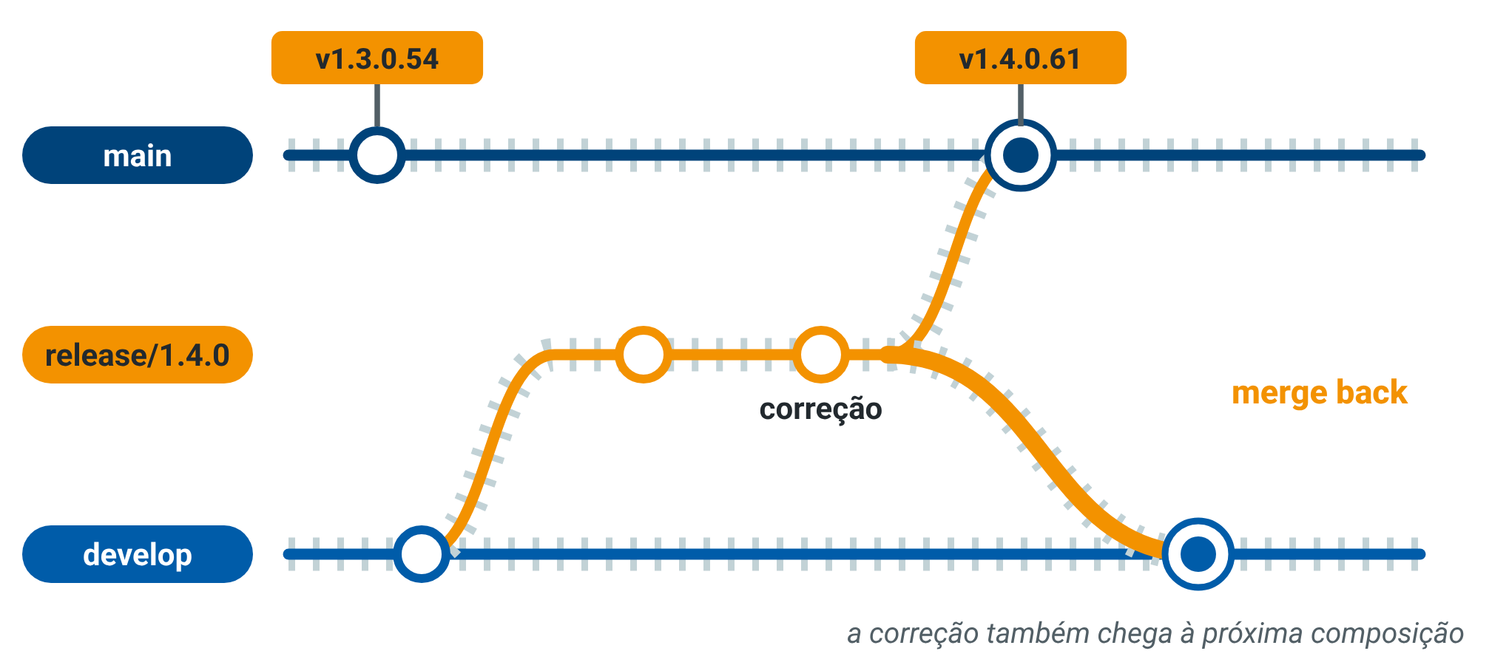
A volta obrigatória: merge back
Toda release e todo hotfix que entram na main voltam para a develop.
No contrato: o aditivo assinado precisa entrar também na minuta da próxima versão. Senão, a próxima versão sai sem o aditivo.
No sistema: sem o merge back, o erro corrigido hoje volta na próxima versão.
É obrigatório ao fim de cada ciclo (Diretriz 5).
Notes:
É a regra de ouro da tabela de origem e destino. Pergunte: o que acontece se a correção do texto, feita na vistoria, não voltar para a develop? A próxima versão é montada a partir da develop, então sai com o texto errado de novo. Isso se chama regressão.

Slide 32
O número da versão
2
4
1
121
MAJOR
MINOR
PATCH
BUILD
Muda o que já valia: quem dependia precisa se adaptar.
Novidade que não muda o que já existia.
Correção, sem novidade.
Qual montagem daquela versão foi para produção.
contrato: um contrato renegociado
contrato: uma cláusula nova
contrato: um erro de redação corrigido
contrato: o número da via protocolada
v2.4.1.121 As três primeiras partes são o SemVer (Diretriz 9); a quarta, o BUILD, completa o Padrão VEC, obrigatório em produção (Diretriz 10). Cada versão publicada tem a sua nota de versão (Diretriz 13).
Notes:
Basta lembrar: o número conta o tamanho da mudança. Primeiro número mudou, cuidado: algo que já existia mudou. Segundo número: novidade. Terceiro: correção. O quarto, o BUILD, identifica a montagem, e só versão com os quatro números vai para produção. A nota de versão é o quadro de alterações anexo ao contrato: adicionado, alterado, corrigido.

Slide 33


Desvio curto, junção frequente
Sincronize
Junte cedo
Desmonte
Traga a develop para o seu desvio com frequência. Quanto mais a linha anda sem você, maior o risco de conflito.
Obra longa represa trabalho fora da linha. Entregue em partes menores.
Depois de juntar, o desvio é apagado. A malha só tem trilhos em uso (Diretriz 3).
Meta institucional (faixa 3, Diretriz 4) | feature/* | release/* | hotfix/*
Vida total do desvio | até 15 dias | até 10 dias | até 3 dias
Tempo sem sincronizar com a develop | até 5 dias | — | —
Notes:
No contrato: quanto mais tempo uma área fica com a sua cópia sem olhar a minuta, mais difícil é juntar depois. O Modelo VIC mede isso, a divergência, e fixa limites por faixa de maturidade; a meta institucional é a faixa 3. Release e hotfix têm só o limite de vida, porque a release se afasta da develop por desenho.

Slide 34
O que você viu hoje no Modelo VIC
Diretriz | Na ferrovia | No contrato
2 · Modelo GitFlow | a malha de cinco trilhos | quem redige, onde e para onde vai
3 · Integração contínua | desvio desmontado depois da junção | cópias descartadas depois de incorporadas
4 · Divergência | desvio curto, junção frequente | cópia que não se afasta da minuta
5 · Merge back | a volta obrigatória para a develop | o aditivo também entra na minuta
6 e 8 · Integrador e PR | o controlador e o pedido de passagem | o visto e o protocolo
7 · Proteção | a cancela | ninguém escreve no contrato vigente
9, 10 e 11 · Versões e nomes | as placas e os nomes dos trilhos | o número da versão e da via
13 · Nota de versão | o aviso aos passageiros | o quadro de alterações
Notes:
Fechamento do bloco. Não leia a tabela inteira: escolha duas linhas e mostre que tudo o que vimos hoje está escrito nas diretrizes do Modelo VIC. As diretrizes 1 e 12 ficam de fora porque tratam de testes e do conteúdo dos arquivos, não do fluxo.

Slide 35
Dinâmica 3 · A viagem do Contratos Online
Em produção: a versão v2.3.0.97. Desenhe a malha no quadro, na ordem dos eventos.
1
A equipe A começa a assinatura digital.
Responda também
2
A equipe B começa o alerta de vencimento.
Que trilhos temporários existiram, e com que nome?
Que placas a main recebeu?
Em que versão o alerta chega aos clientes?
O que aconteceria sem o merge back do evento 7?
Que tipo de merge você usaria no evento 3?
3
A assinatura digital fica pronta; o PR é aprovado e concluído.
4
A versão 2.4.0 vai para homologação, com a assinatura. O alerta ainda não está pronto.
5
Na homologação, aparece um erro de texto; é corrigido.
6
A homologação aprova: a versão entra em produção (build 118).
7
No dia seguinte, a multa por atraso sai errada em produção; a correção sai no mesmo dia (build 121).
8
O alerta de vencimento fica pronto e entra para a próxima versão.
15 min nas salas · 10 min de conversa
Notes:
Cada grupo tem no quadro as peças: trilhos das cinco cores, estações e placas. Peça que numerem as estações com o número do evento. Na volta, um grupo mostra a malha e os outros comparam; depois mostre o gabarito, que está no material das dinâmicas. Respostas: feature/assinatura, feature/alerta, release/2.4.0 e hotfix/2.4.1; placas v2.4.0.118 e v2.4.1.121; o alerta chega na 2.5.0, a próxima release, MINOR porque é novidade; sem o merge back, a 2.5.0 voltaria a calcular a multa errada; no evento 3, a resposta é aberta.

Slide 36


Voltando à enquete
A
B
C
D
Versões por e-mail
Um de cada vez
Cópias com regra para voltar
Todos no mesmo arquivo
ninguém sabe qual vale
seguro, mas é uma fila
é o GitFlow
um salva por cima do outro
Repita a enquete e compare com o começo.
Notes:
Revele a resposta: C. Cada trilho é uma cópia, e o GitFlow é a regra de como e quando as cópias voltam. A é a pasta do FINAL_v3; B funciona, mas ninguém trabalha em paralelo; D é o atropelo. Repita a enquete e mostre a diferença.

Slide 37
Perguntas que você já pode fazer ao time
Isso já está na main ou só na develop?
Entra nesta release ou na próxima?
Já vale para o cliente, ou só na próxima versão?
A vistoria já começou? Então só entra correção.
É hotfix ou pode esperar?
Qual é a placa da versão em produção?
Hotfix é emergência em produção, não atalho.
O número diz o tamanho da mudança.
Fizeram o merge back?
Há quanto tempo esse desvio está aberto?
Senão, a correção some na próxima versão.
Desvio longo, junção difícil.
Notes:
Este é o ganho prático para quem é de negócio: com estas seis perguntas, a pessoa acompanha uma entrega sem precisar abrir o código. Peça que cada um escolha a pergunta que vai fazer na próxima reunião com o time.

Slide 38

Para levar
1
Cada trem no seu trilho: a main é o que vale, a develop é o que vem, os desvios são temporários.
2
Juntar é escolher a história: fast-forward, merge commit, squash ou rebase levam o mesmo conteúdo.
3
Tudo o que chega à main volta para a develop: sem merge back, a correção se perde.
A cartilha de bolso vai no chat: os cinco trilhos, os quatro merges e o número da versão, numa página.
Notes:
Três frases para levar. Envie a cartilha de bolso no chat.

Slide 39
Cada trem no seu trilho.
Dúvidas? O chat continua aberto.
Notes:
Encerramento. Agradeça e abra para dúvidas.

